Slide 1
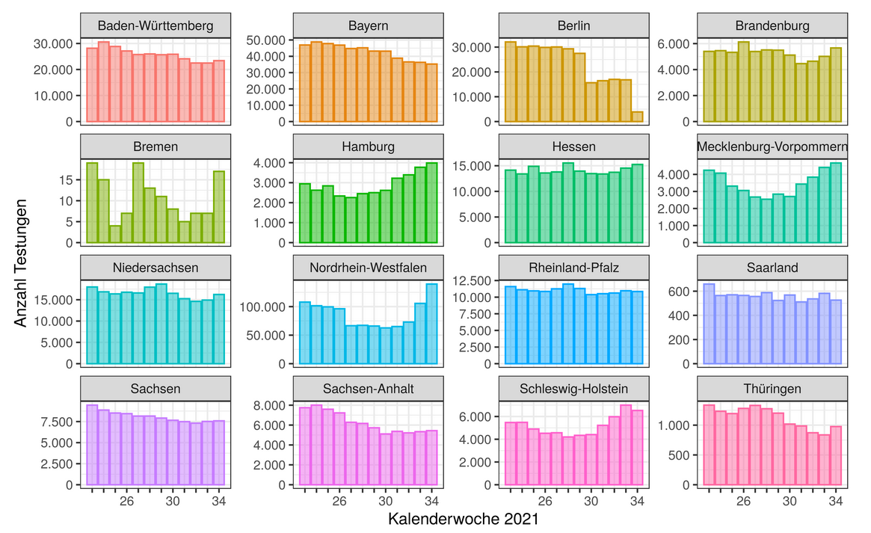
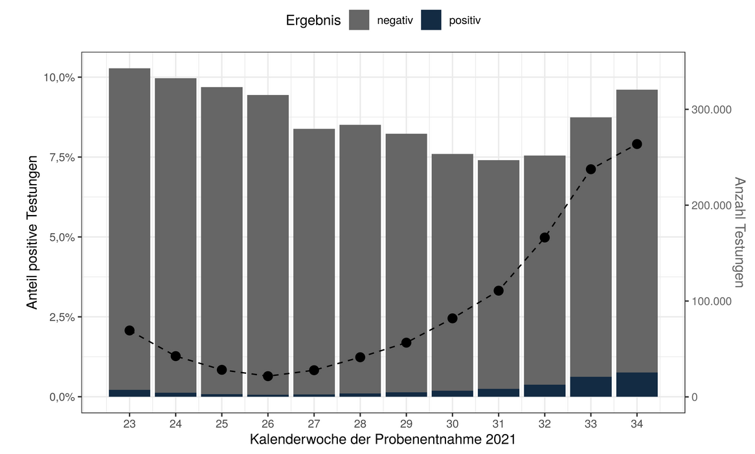
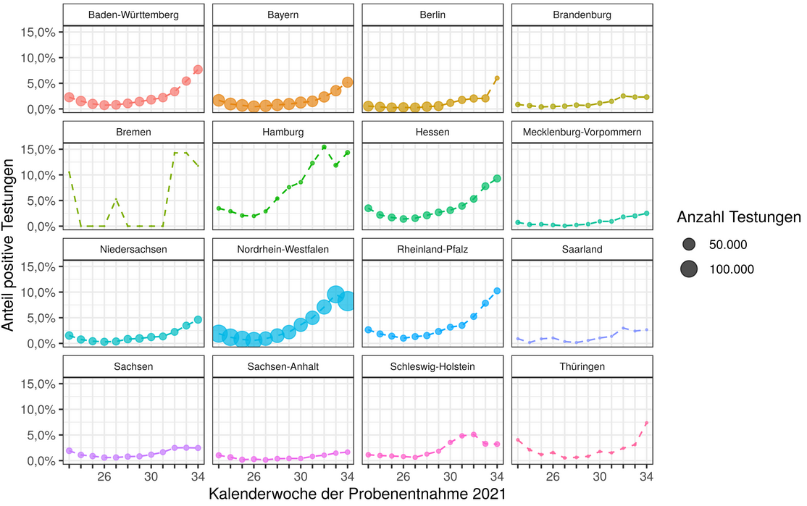
Anzahl der Testungen und Positivenanteile pro Woche – Datenstand 31.8.21

Slide 2
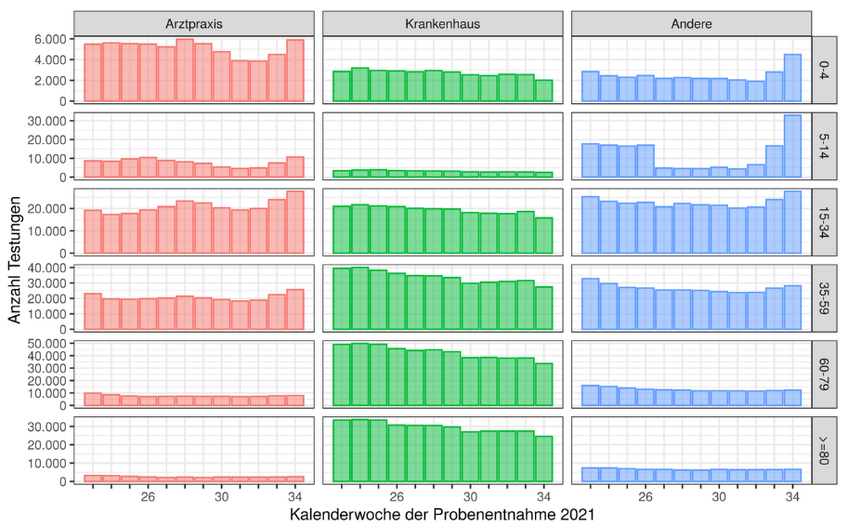
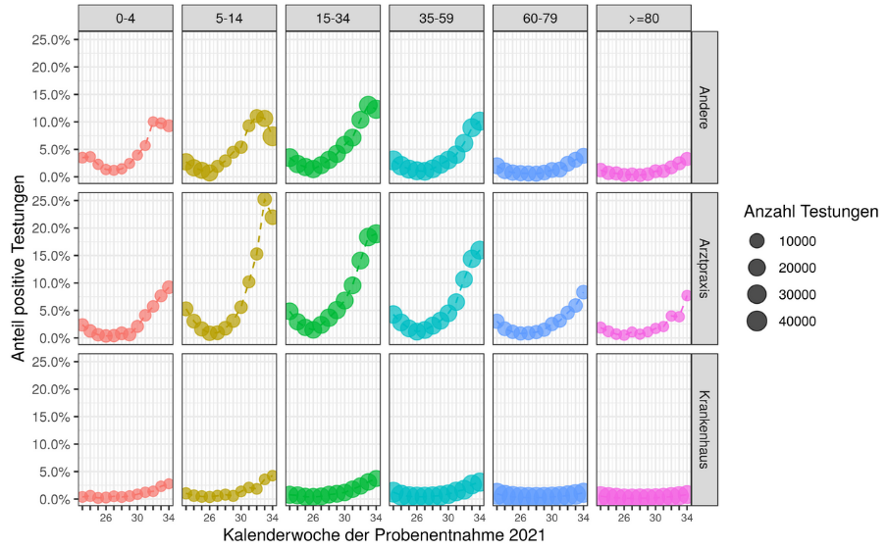

Slide 3
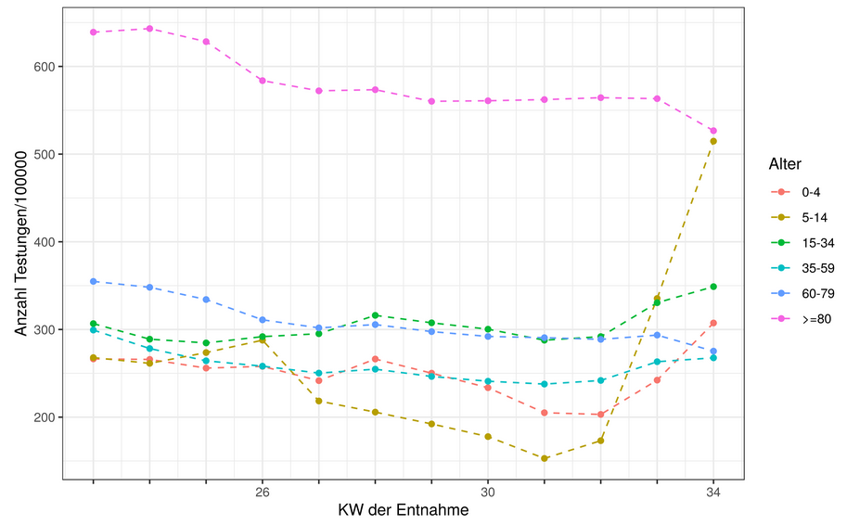
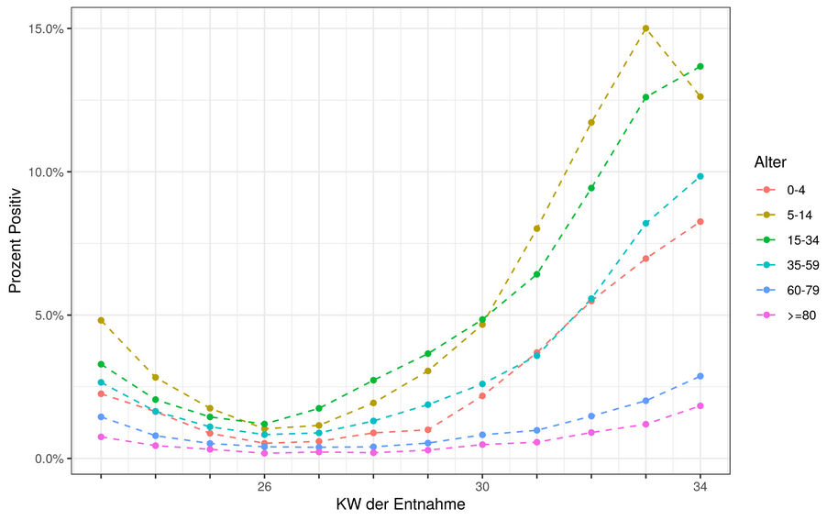
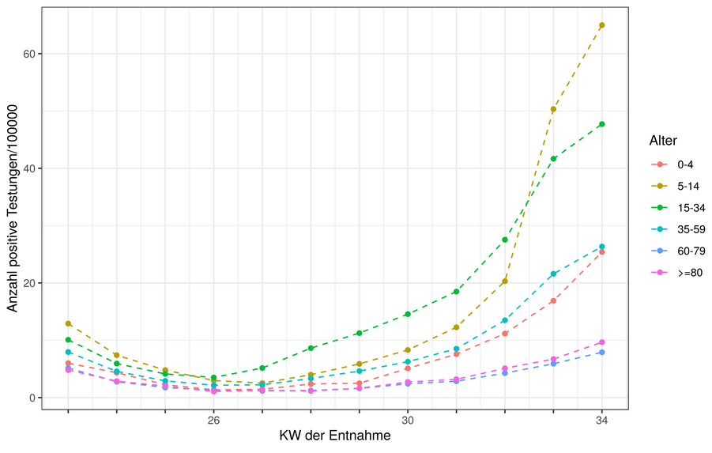
Datenstand 31.8.2021 Anzahl der Testungen pro 100.000 Einwohner nach Altersgruppe und Woche
Positivenanteile nach Alters-gruppe und Woche
Anzahl POSITIVE Testungen pro 100.000 Einwohner nach Altersgruppe und Woche

Slide 4
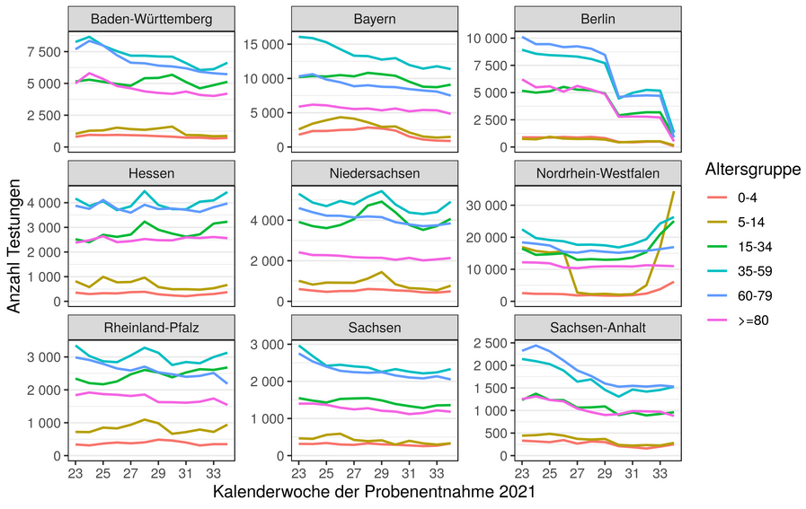
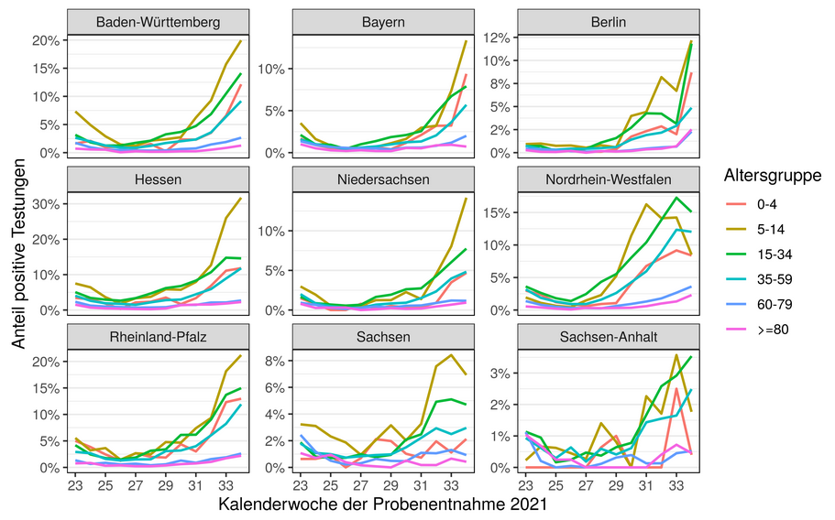

Slide 5
Ausbrüche
Monitoring von COVID-19 und der Impfsituation in Langzeitpflegeeinrichtungen: ab September bis Februar 2022
Vorstellung am Freitag im Krisenstab

